Slide 1
Bookids
Desenvolvimento de Aplicações
João Brigido nº2180710
João Duarte nº2181984

Slide 2
Introdução
Esta aplicação tem como principal objetivo servir de ferramenta para auxiliar a gestão de uma loja de venda de brinquedos, que em simultâneo organiza eventos para crianças.
Recorreu-se à construção de diversos formulários que permitissem implementar as funções previamente desejadas e planeadas.

Slide 3
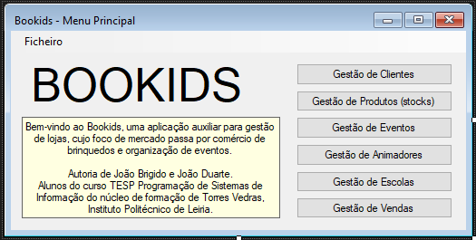
Formulário principal

Slide 4
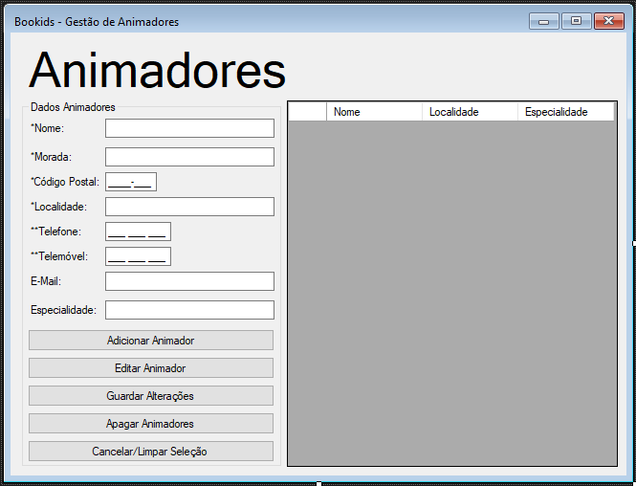
Formulário de gestão de animadores

Slide 5
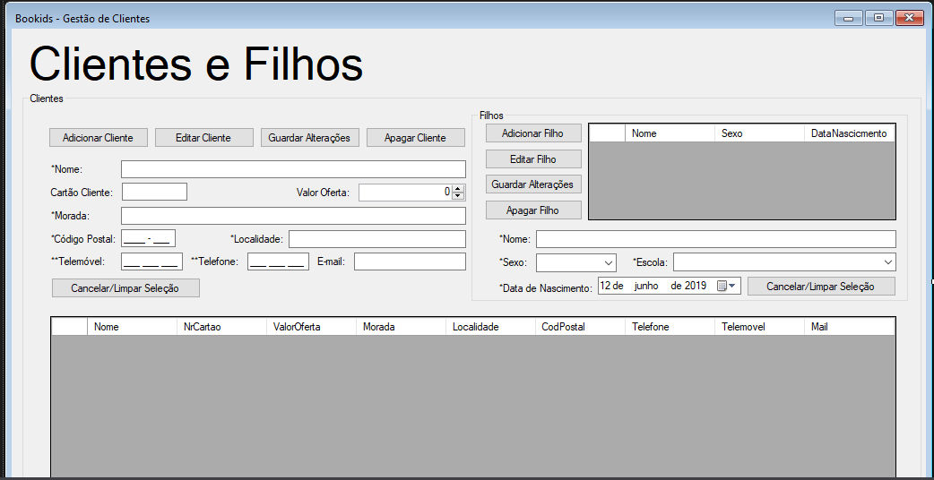
Formulário de gestão de clientes e filhos

Slide 6
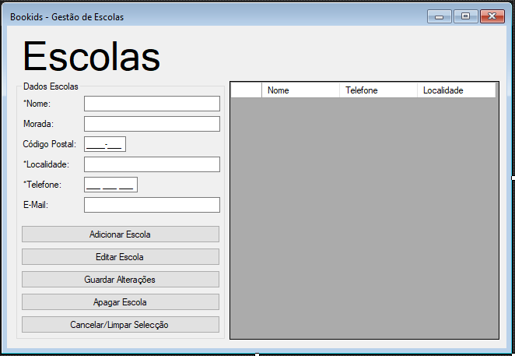
Formulário de gestão de escolas

Slide 7
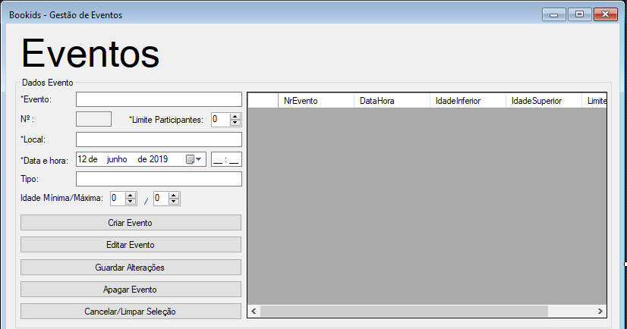
Formulário de gestão de eventos (1)

Slide 8
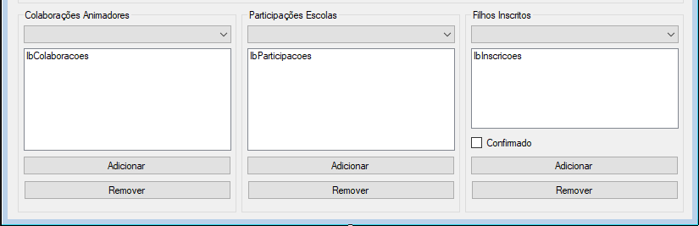
Formulário de gestão de eventos (2)

Slide 9
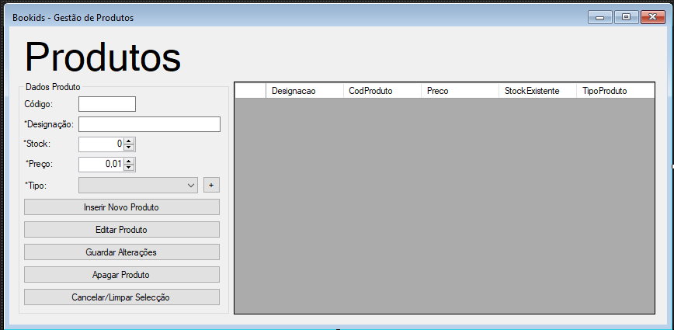
Formulário de gestão de produtos

Slide 10
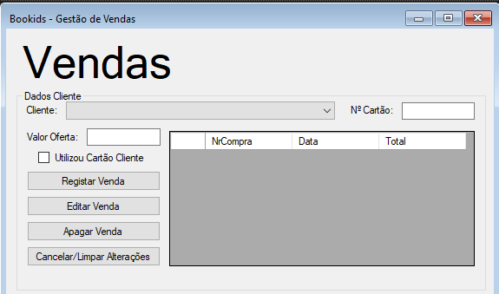
Formulário de gestão de vendas (1)

Slide 11
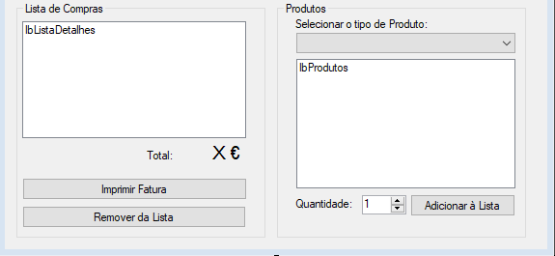
Formulário de gestão de vendas (2)

